Slide 1
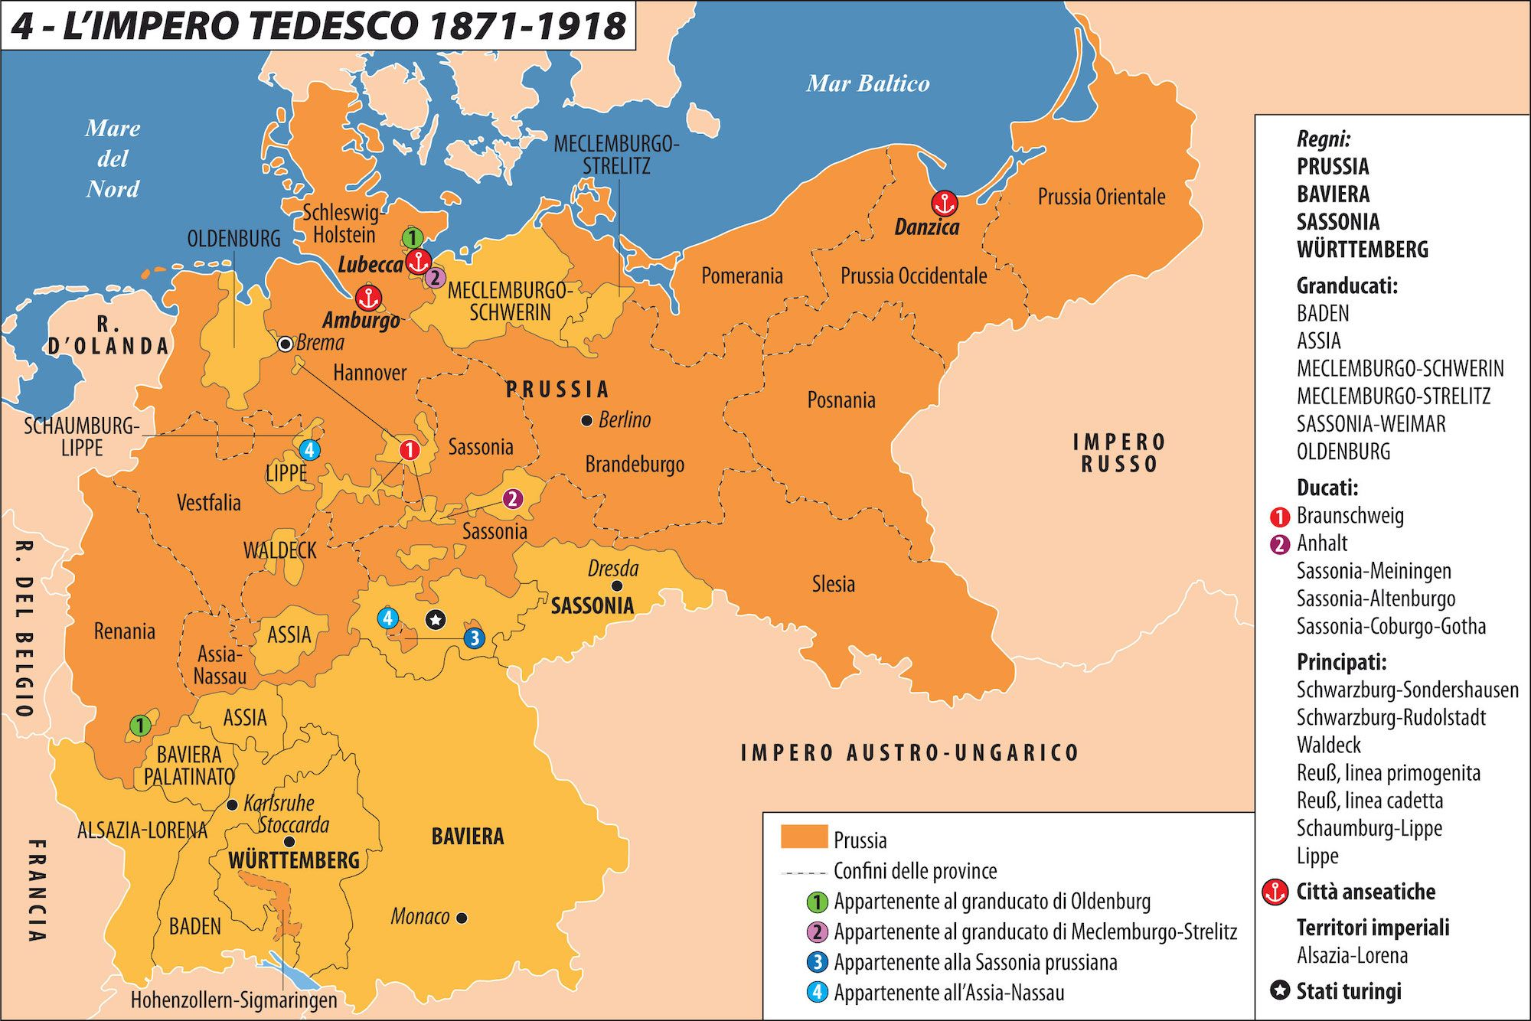
Nascita dell’Impero Tedesco (Deutsche Reich) dal 18 gennaio del 1871

Slide 2
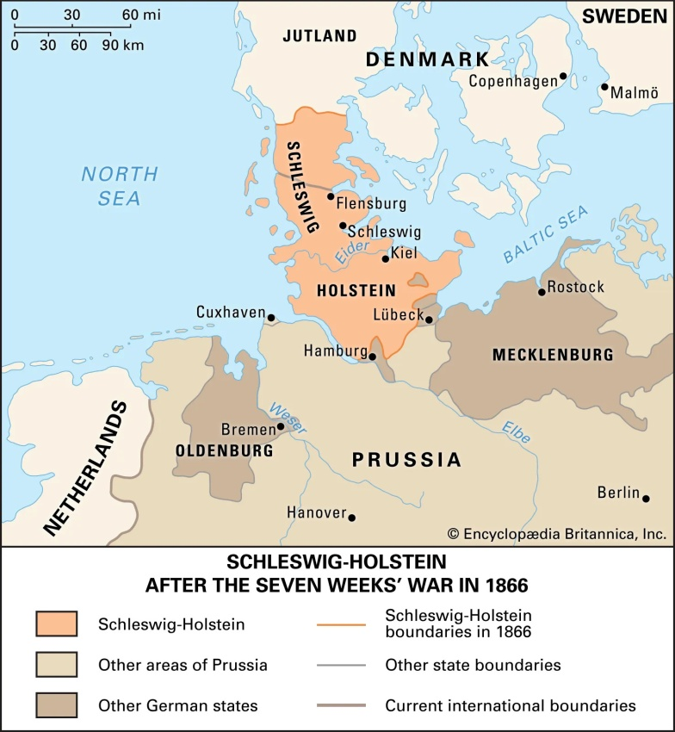
Deutsche Reich
Dopo l'unificazione tedesca e la proclamazione dell'Impero Tedesco, il nuovo Stato Europeo adottò la realpolitik autoritaria del cancelliere prussiano Otto Von Bismarck, che ne fu il primo capo di governo.
Come aveva fatto Bismarck a raggiungere il suo scopo?
In primo luogo, si era alleato con l'Impero Austriaco allo scopo di sconfiggere la Danimarca nella Seconda guerra dello Schleswig combattuta durante il 1864, acquisendo in questo modo lo Schleswig-Holstein.
Nel 1866, in concerto con l'Italia, attaccò e sconfisse l'Austria nella Guerra austro-prussiana, che culminò nella battaglia di Königgrätz e questa vittoria, nello stesso anno, gli permise di escludere l'antico rivale austriaco quando formò la Confederazione della Germania del Nord, con gli stati che avevano appoggiato la Prussia nel conflitto.
Infine, sconfisse la Francia nella Guerra franco-prussiana (1870-1871); la Confederazione venne trasformata in Impero con l'incoronazione del re prussiano Guglielmo I come imperatore tedesco, al palazzo di Versailles, per somma umiliazione dei Francesi.
Otto Von Bismarck

Slide 3
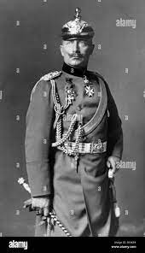
Morte di Bismarck e investitura di Guglielmo II
Dopo la morte di Guglielmo I nel marzo 1888, durante il cosiddetto Anno dei tre imperatori, Federico III, suo figlio e successore, regnò solo per novantanove giorni, lasciando la corona al giovane e impetuoso Guglielmo II, che costrinse Bismarck a lasciare l'incarico nel marzo 1890.
Il Kaiser Guglielmo II, allora poco più che ventenne, fu colpito nel 1883 dalla vittoria del Sudan sugli Inglesi, con una rivolta di tipo islamista.
Schiacciato dalle potenze occidentali vide come uno sbocco per l’impero lo sviluppare accordi con il mondo islamico.
Quell’avvenimento instillò nel monarca la convinzione di doversi preparare ad una azione preventiva, sfoderando la spada dell’islamismo per epurare il Medio Oriente delle appendici britanniche, francesi e russe e ampliare gli sbocchi per l’economia dell’impero.
Guglielmo I
Kaiser Guglielmo II

Slide 4
Situazione del Califfato ottomano
Dopo il trattato di Berlino del 13 luglio del 1878 il Califfo turco perse i due quinti dei suoi possedimenti.
Nel 1886 Theodor Herzl aveva pubblicato “Der Judenstaat” e nel 1894 inizia in Francia il caso Dreyfus.
La condanna di Dreyfus fu un errore giudiziario, avvenuto nel contesto dello spionaggio militare, dell'antisemitismo imperversante nella società francese e nel clima politico avvelenato dalla perdita recente dell'Alsazia e di parte della Lorena, subita per opera dell'Impero tedesco di Bismarck nel 1871.
Era un esempio classico di antisemitismo popolare che Guglielmo II percepiva ben presente anche nel suo impero e che pensava di poter risolvere mandando Eebrei in Palestina con l’aiuto ottomano.
In questo modo sperava che si sarebbe così anche liberato dei fastidiosi Ebrei critici del kaiser.
Degradazione di Dreyfus

Slide 5
Visita a Damasco e Gerusalemme
Dopo la prima fase del massacro degli Armeni nel 1896 (quello di 1,5 milioni di morti avverrà tra il 1915-18) e il clamore suscitato in Europa, anche il califfo ottomano voleva conquistarsi il favore del kaiser per scongiurare ulteriori condanne europee per la sua condotta verso gli Armeni e la sua nuova politica pan-islamista.
Il califfo mirava ad unire tutti i musulmani sotto il Califfato ottomano.
Nel 1898 il kaiser inaugurò ufficialmente la sua politica islamica con un viaggio nell’Impero ottomano, dove, a Damasco, promise alla sua controparte il sultano-califfo, di essere per sempre amico suo e dei 300 milioni di sudditi musulmani.
Per la prima volta questo visitatore cristiano sembrò voler colmare il divario tra il mondo cristiano e l’Islam.
Proseguì per Gerusalemme dove andò anche Herzl con la speranza (vana) di poter parlare con lui e avere qualche assicurazione sul destino degli Ebrei.

Slide 6
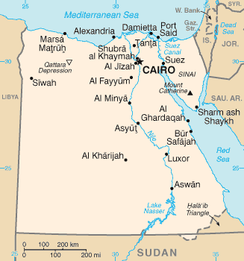
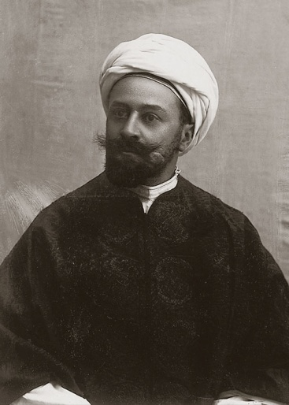
Il califfato Ottomano perde l’Egitto
Nel 1869 era stato inaugurato il Canale di Suez costruito con la partecipazione non disinteressata delle potenze coloniali europee. Nel 1875 Ismail Pascià, dato il debito estero dell’Egitto fu costretto a vendere la quota statale agli Inglesi.
Per inserirsi sullo scacchiere internazionale, Guglielmo II dal 1894 aveva già cominciato a prepararsi a questa eventualità di appoggio al mondo islamico, inviando al Cairo nel 1896 Max Von Oppenheim (1860-1946) che sarebbe rimasto per 10 anni in qualità di suo inviato per gli affari islamici.
Von Oppenheim guidava una pattuglia di circa 100 Tedeschi tra fautori del Jihad, studiosi dell’Islam e funzionari, tutti in ottime posizioni.
Non possiamo addentrarci in questa attività di sobillazione e di jihadizzazione dell’Islam che divenne il centro della politica mediorientale di Guglielmo II.
Max Von Oppenheim

Slide 7
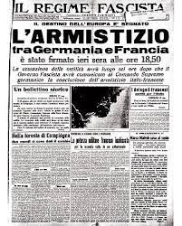
Dopo la Prima guerra mondiale
Ci fu però la Prima guerra mondiale che ebbe un esito disastroso per l’Impero.
Il 10 novembre 1918 l'ex imperatore varcò il confine con i Paesi Bassi. Il giorno dopo la Germania firmava l’armistizio. Il 28 novembre la consorte di Guglielmo II raggiunse il marito nei Paesi Bassi, al castello di Amerongen (presso Utrecht).
Lo stesso giorno Guglielmo regolarizzò la propria posizione firmando un formale atto di abdicazione che liberava tutti i suoi funzionari dal giuramento di obbedienza.
Ci fu un periodo difficile per la Germania, con anche i profondi cambiamenti nei rapporti sociali con l’avvento prepotente delle idee comuniste.
Tra le due guerre, molti dei suoi inviati al Cairo abbracciarono idee antisemite in odio agli Ebrei per la “guerra persa”, cui era associato un profondo senso di vendetta. E arrivarono Hitler e il Nazismo.

Slide 8
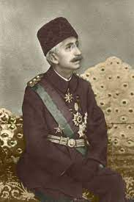
Entra in scena Kemal Atatürk
Nel frattempo con la sconfitta degli imperi centrali, e l'armistizio siglato il 30 ottobre 1918 che prevedeva lo smembramento dell'Impero ottomano, gli alleati occuparono Costantinopoli, la Tracia orientale e l'Anatolia occidentale. Nel maggio del 1919, 20000 soldati greci sbarcano a Smirne, senza che l'esercito turco potesse intervenire.
Mustafa Kemal Atatürk si fece allora promotore del nazionalismo turco costituendo nel 1919 il Movimento Nazionale Turco di cui fu leader: fu comandante in capo dell'esercito turco, sconfiggendo i Greci (1919-1922) e l'esercito del califfo, ristabilì l'unità e l'indipendenza della Turchia.
Divenne Primo Ministro della Turchia dal maggio 1920 al gennaio 1921 e, dall'aprile 1920, Presidente della Grande Assemblea Nazionale Turca di Ankara, fino al 1923.
Atatürk
Quindi depose il sultano Maometto VI (1922), divenne Leader del Partito Popolare Repubblicano, fondò la Repubblica turca, e fu il Primo Presidente della Turchia dal 29 ottobre 1923.
Se all’inizio si scagliava contro gli Ebrei con un appello alla formazione di una Lega islamica nel 1923, un anno dopo pose fine non solo al Sultanato ma anche al Califfato.
Maometto VI

Slide 9
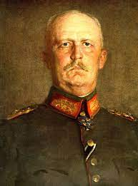
Compare sulla scena al-Husseini
Il Califfato Ottomano non esiste più. Bisogna trovare altri appoggi. Dal momento che nel 1921 il mandatario britannico aveva concesso il titolo di Gran Muftì a Amin al-Husseini, i Tedeschi coltivarono rapporti con questo partner, che era contro i Britannici e fortemente antisemita.
Amin al-Husseini
Un punto focale divenne l’Istituto islamico di Berlino, fondato nel 1927 con l’aiuto di alcuni camerati, tra cui Franz Von Papen ed Erich Ludendorf.
Von Papen divenne un “combattente in Asia”con gli Ottomani in Palestina e a metà del 1932 cancelliere tedesco, spianando la strada all’avvento di Hitler.
Il generale Ludendorf tra le altre cose, nel 1931 permise all’islamista Abn al-Nafi Salabi, direttore dell’Istituto islamico, di pubblicare sul suo giornale un appello tedesco-musulmano al boicottaggio comune degli Ebrei a Berlino e a Gerusalemme e alla lotta comune non solo contro i Sionisti, ma contro gli Ebrei del mondo intero.
Erich Ludendorf

Slide 10
Accordo di trasferimento
Il profondo odio antiebraico di Hitler non gli impedì però di siglare l'accordo dell'Haavara (accordo di trasferimento) che era un accordo tra Germania nazista ed Ebrei tedeschi sionisti firmato il 25 agosto 1933.
L'accordo venne finalizzato dopo tre mesi di colloqui dalla Federazione sionista tedesca, dalla Banca anglo-palestinese (sotto la direttiva dell'Agenzia ebraica) e dalle autorità economiche della Germania nazista.
Fu un fattore importante nel rendere possibile la migrazione di circa 60.000 Ebrei tedeschi in Palestina tra il 1933 ed il 1939.
L'accordo consentì agli Ebrei in fuga dalle persecuzioni sotto il nuovo regime nazista di trasferire parte dei loro beni mobili nel Mandato britannico della Palestina.
Gli emigranti svendettero loro proprietà in Germania per pagare beni essenziali (costruiti in Germania) da spedire nel Mandato della Palestina.
Quando il programma terminò con l'inizio della Seconda guerra mondiale, il totale degli introiti era salito a 105.000.000 di marchi.

Slide 11
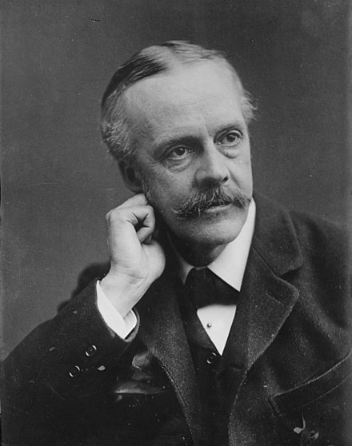
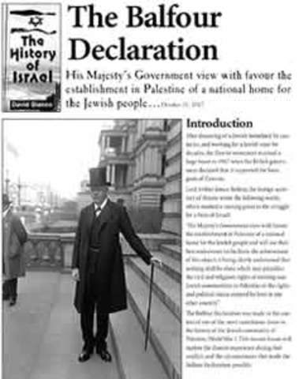
Attività antiebraiche di al-Husseini
al-Husseini era ovviamente contrario a queste agevolazioni. Dall’ottobre del 1939 seguì dall’Iraq lo svilupparsi della guerra.
In una lettera a Hitler del 20 gennaio 1941, offrì gli Arabi e altri musulmani come soldati e come base per un patto.
Un mese più tardi, Berlino ricevette da al-Husseini una bozza di dichiarazione tedesco-italiana per il riconoscimento dell’indipendenza agli Arabi.
Il paragrafo 7 stabiliva che le potenze dell’Asse dichiarassero illegale il focolare ebraico in Palestina e concedessero agli Arabi il diritto di trattare gli Ebrei e le loro terre come i Paesi dell’Asse facevano in Europa.
Le potenze dell’Asse vennero dunque a conoscenza della priorità di al-Husseini, che se accolta avrebbe sovvertito la politica adottata da Berlino fin dal 1914, volta a favorire il crearsi di un focolare nazionale ebraico in Palestina e che aveva avuto ulteriori appoggi da altre potenze europee.
(Dichiarazione Balfour del 31 ottobre 1917, Accordo Sykes-Picot del 1916 e mandato delle Nazioni Unite del 1922).
Arthur James Balfour

Slide 12
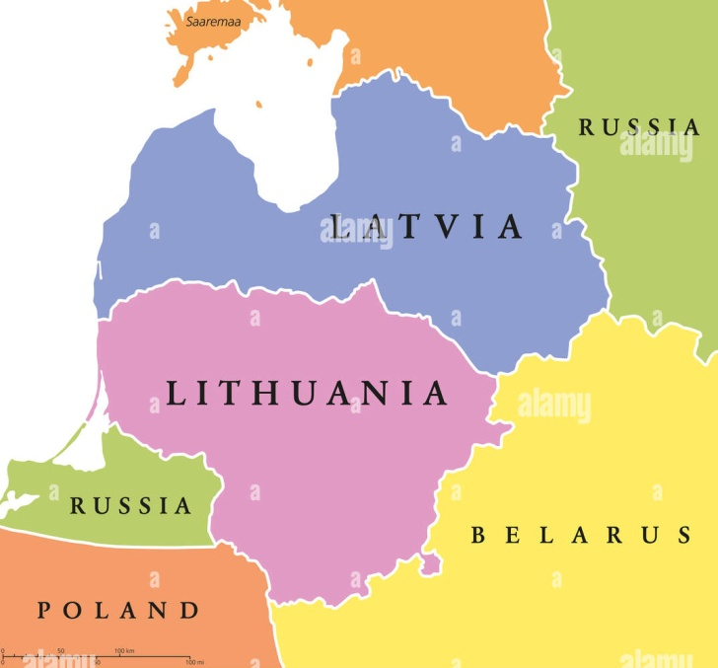
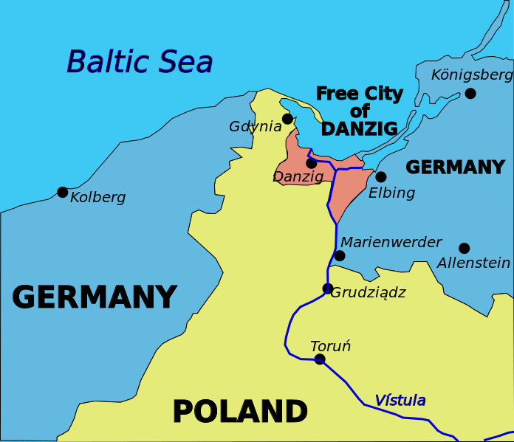
Qualcosa deve cambiare
Se Berlino e Roma non potevano risolvere il problema ebraico in modo tradizionale, tramite l’emigrazione, bisognava trovare un altro sistema. In alcuni paesi come l’Estonia ci avevano già pensato tra giugno e dicembre del ‘41 eliminando migliaia di Ebrei, rendendo poi per primi il paese “Juden frei” come detto a Wannsee.
Il Fuhrer rispose alla lettera di al-Husseini l’11 marzo 1941: concedeva aiuto militare solo se gli Arabi avessero combattuto i Britannici.
Nel maggio del 1941 Hitler ordinò a Göring di preparare la Soluzione Finale il quale demandò il compito a Reinhard Heydrich il 31 luglio. Il 22 giugno attaccò l’Unione Sovietica.
Hitler ordinò di sigillare entro venerdì 31 ottobre del 1941 i residui canali legali di emigrazione degli Ebrei.
Ancora nel settembre del 1940 molti Ebrei partirono da Danzica per la Palestina.
Fino a quel venerdì, 537000 “ricchi Ebrei stranieri” avevano lasciato l’Europa, pagando un totale di 9,5 milioni di dollari.

Slide 13
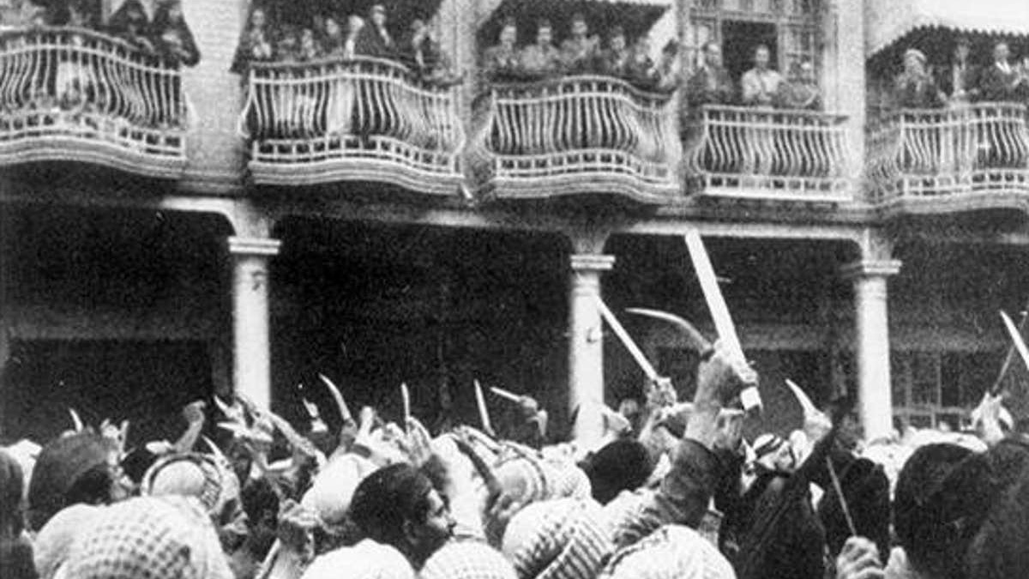
Conclusione
Pogrom a Bagdad
Se, come tanti storici sostengono, Hitler non avrebbe avuto bisogno della spinta di al Al-Husseni a decidere la “Soluzione finale”, che viene rappresentata nel film “Conspiracy” sulla Conferenza di Wannsee, la necessità che il mondo arabo fosse dalla sua parte fu un incentivo a far sì che gli Ebrei non fossero più agevolati ad emigrare e a salvarsi.

Slide 14
Conclusione
Per dimostrare di combattere i Britannici al-Husseini organizza con l’approvazione di Hitler il colpo di Stato in Iraq contro gli Inglesi e il pogrom Farhud (1-2 giugno 1941) a Bagdad dove furono uccisi molti Ebrei e rivoltosi Arabi.
Con il premier iracheno Ali al-Gaylani il 4 novembre del 1941, al-Husseini si rifugia in Iran a seguito della rivolta fallita.
Nell’ottobre del 41 al al-Husseini i si reca a Berlino.
Al suono di una banda di 200 elementi Hitler ricevette al-Husseini nel suo ufficio alla cancelleria il 28 novembre 1941.
Il 20 gennaio 1942 Hitler indice la Conferenza di Wannsee, precedentemente prevista in dicembre, organizzata da Eichmann e presieduta da Heydrich. .

